Slide 1
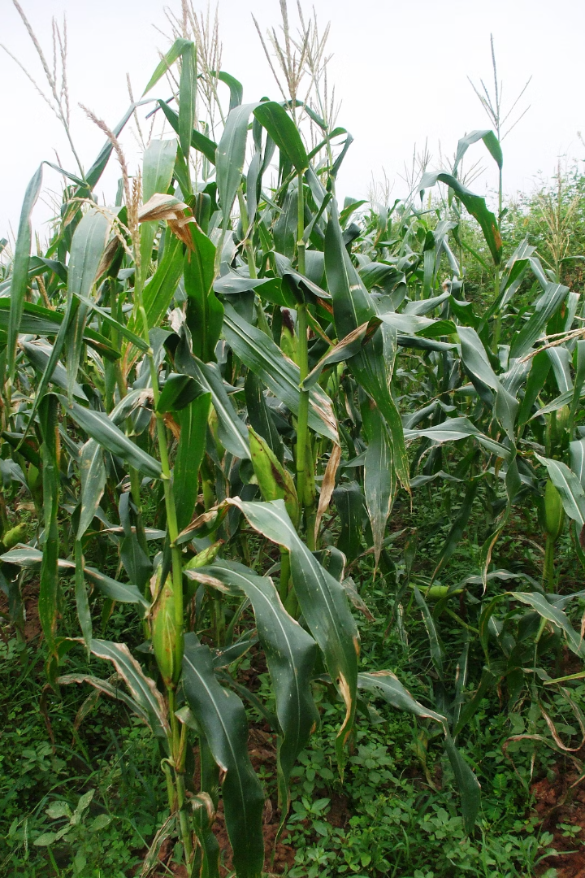
NHẬN DIỆN CÁC LOẠI BỆNH THƯỜNG GẶP TRÊN NGÔ THÔNG QUA LÁ CÂY

Slide 2



Thành Viên trong Nhóm
VÕ ĐỨC HÒA
21097611
DƯƠNG TRẦN KIM NGÂN
21025511
PHẠM NHỰT MINH
21021471

Slide 3
Giới thiệu về đề tài
Tổng quan
Ý nghĩa của bài toán
"Nhận diện các loại bệnh thường gặp trên ngô thông qua lá cây" là một bài toán thuộc lĩnh vực xử lý ảnh và học sâu. Cụ thể, nó sử dụng các kỹ thuật để phân tích hình ảnh lá cây ngô, nhằm nhận diện và phân loại các bệnh thường gặp trên cây ngô, như gỉ sắt, đốm lá, hay cháy lá.
Giúp phát hiện bệnh sớm, giảm thiểu thiệt hại, nâng cao năng suất.
Tiết kiệm chi phí, thời gian so với chẩn đoán thủ công.
Góp phần phát triển nông nghiệp công nghệ cao và bền vững.
Trong bài của chúng em nhận diện 4 loại nhãn : gỉ sắt, cháy lá, đốm lá, khoẻ mạnh.

Slide 4
Phân tích yêu cầu
Yêu cầu chính
Phát hiện bệnh: Nhận diện lá ngô có dấu hiệu bệnh hay không.
Phân loại bệnh: Xác định đúng loại bệnh (gỉ sắt, cháy lá, đốm lá) hoặc khỏe mạnh.

Slide 5



Dữ liệu
Bộ dữ liệu được sử dụng là "Corn or Maize Leaf Disease Dataset" từ Kaggle. Sau khi khai phá dữ liệu thì có 3 vấn đề cần phải giải quyết
Đưa tất cả ảnh về cùng 1 kích thước
2
CNN cần một kích thước cố định cho tất cả các hình ảnh mà chúng ta đưa vào
Xử lý mất cân bằng dữ liệu
Tăng cường ảnh ở nhãn bị thiếu dữ liệu
1
3
Chuẩn hóa giá trị pixel
Chuẩn hóa giá trị pixel trong hình ảnh về khoảng từ 0 đến 1

Slide 6
Tiền xử lý dữ liệu
Phân chia tập dữ liệu
Đưa tất cả ảnh về cùng 1 kích thước
Dữ liệu sẽ được chia thành ba phần: 70% dành cho tập huấn luyện, 15% cho tập kiểm tra và 15% còn lại cho tập xác thực.
Các hình ảnh sẽ được chuyển đổi kích thước về 256x256 pixel để đảm bảo tính đồng nhất và phù hợp với yêu cầu của mô hình học sâu.
1
2
3
4
Xử lý mất cân bằng dữ liệu
Chuẩn hóa giá trị pixel trong hình ảnh
Xử lý mất cân bằng dữ liệu bằng cách dùng ImageDataGenerator của Keras để tạo ảnh mới từ ảnh gốc bằng cách xoay, lật, phóng to, v.v.
Giá trị pixel của ảnh cũng sẽ được chuẩn hóa về khoảng [0, 1] bằng cách chia giá trị pixel cho 255, giúp quá trình huấn luyện ổn định và tối ưu hơn.

Slide 7
Chi tiết dữ liệu sau khi tiền xử lý
4188
4
256x256x3
Hình ảnh lá ngô
Trạng thái khác nhau
Kích thước ảnh
Tổng số hình ảnh trong bộ dữ liệu
Các loại bệnh và tình trạng của cây ngô
Kích thước chuẩn hóa cho tất cả ảnh
Đầu vào: Bộ dữ liệu bao gồm 4188 hình ảnh lá ngô với 4 trạng thái khác nhau của cây như gỉ sắt, cháy lá, đốm lá, khoẻ mạnh với nhiều chiều ảnh khác nhau.
Phân loại: Gồm có 4 lớp tương ứng với 4 nhãn:
Lá khỏe mạnh
Lá bị bệnh gỉ sắt
Lá bị bệnh cháy lá
Lá bị bệnh đốm lá

Slide 8
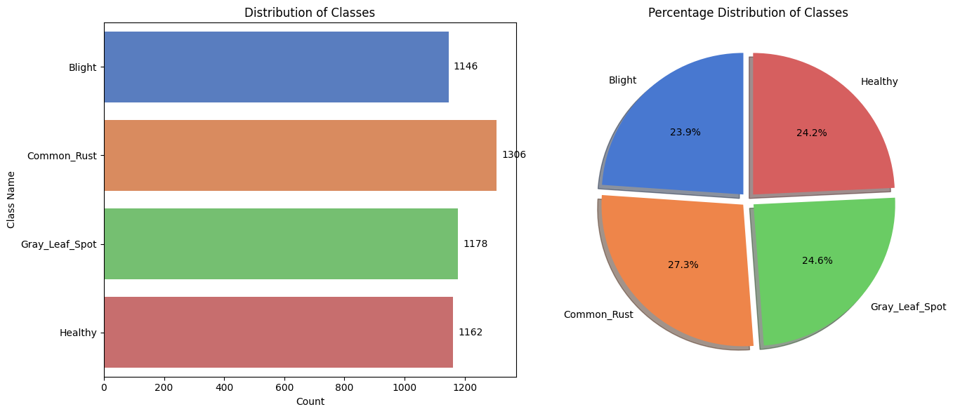
Chi tiết dữ liệu sau khi tiền xử lý

Slide 9
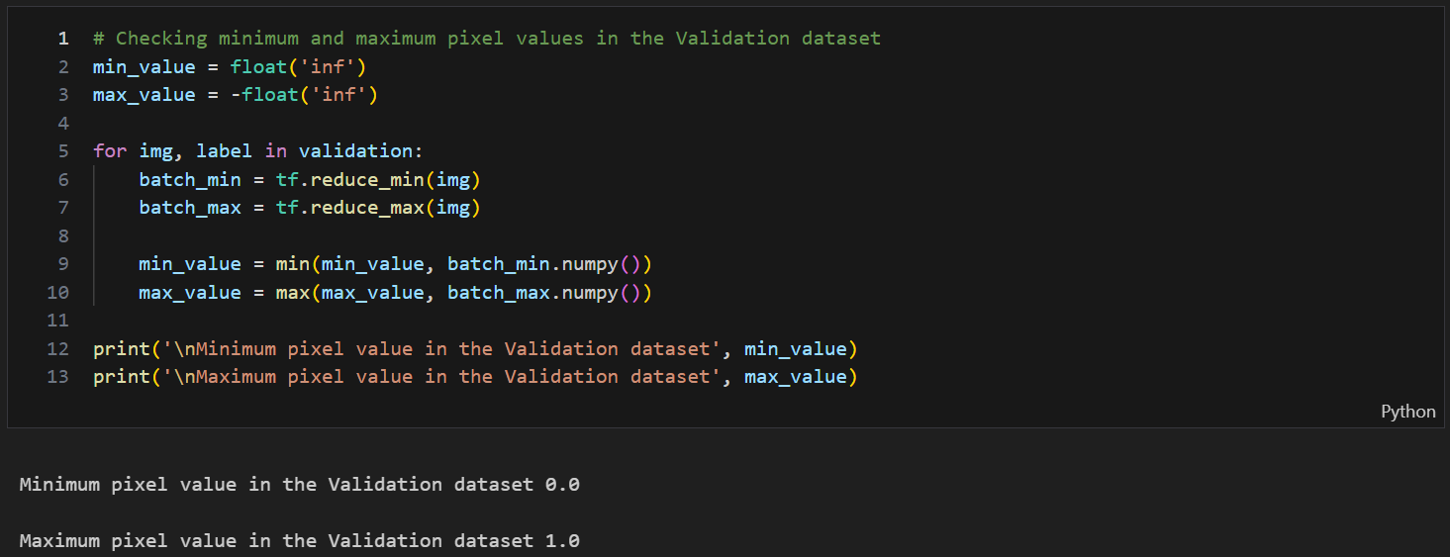
Chi tiết dữ liệu sau khi tiền xử lý

Slide 10
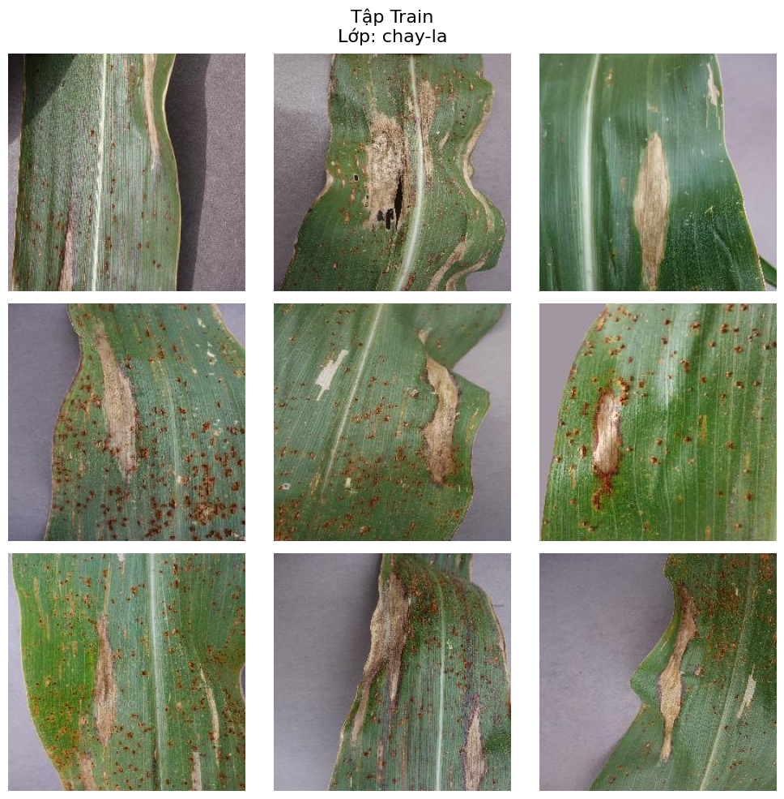
Chi tiết dữ liệu sau khi tiền xử lý

Slide 11
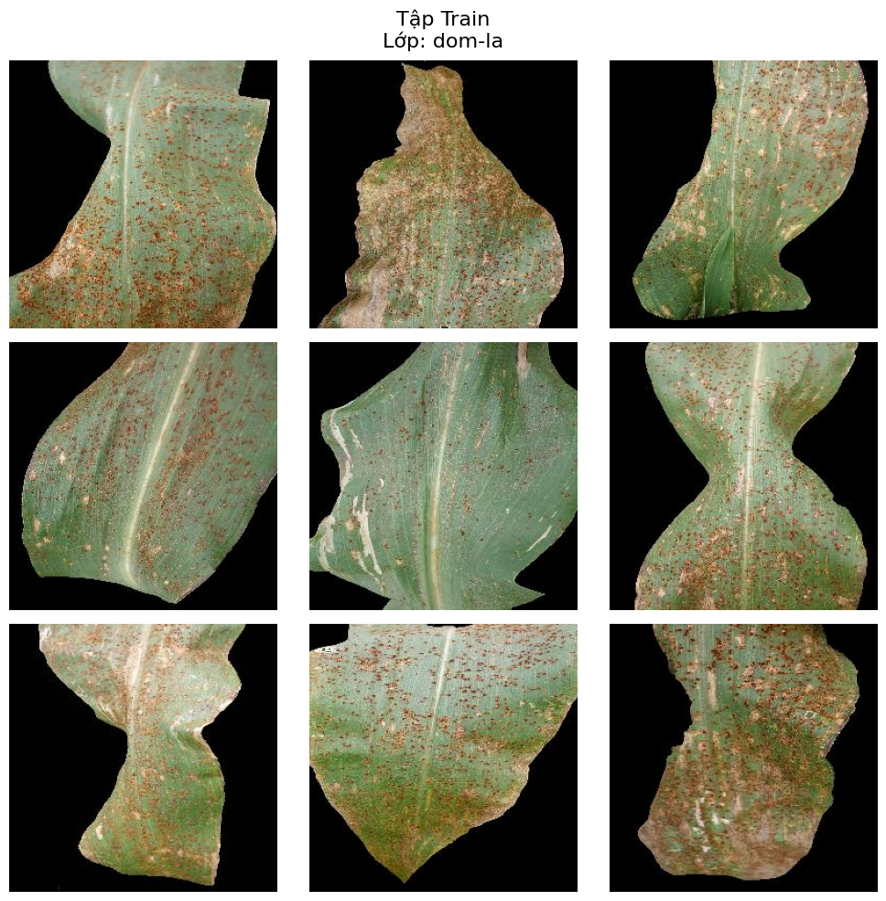
Chi tiết dữ liệu sau khi tiền xử lý

Slide 12
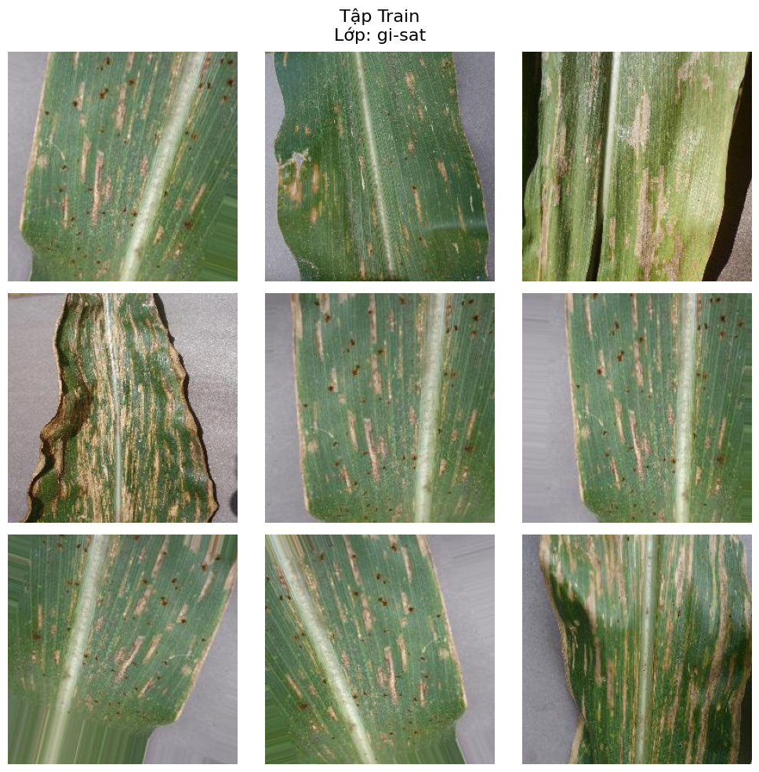
Chi tiết dữ liệu sau khi tiền xử lý

Slide 13
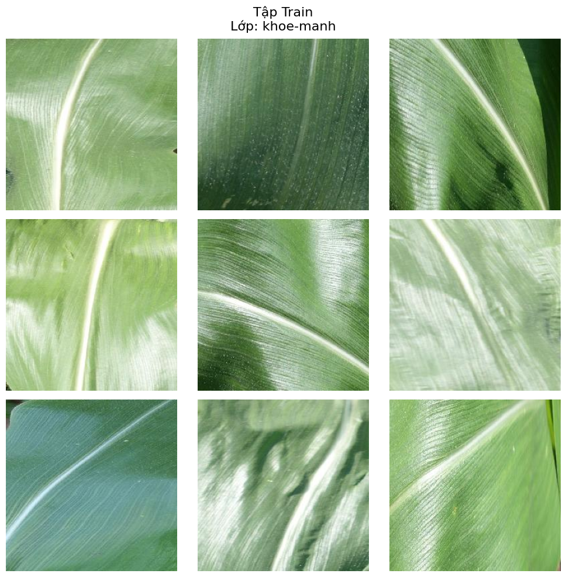
Chi tiết dữ liệu sau khi tiền xử lý

Slide 14

Phương pháp thực hiện
Kiến trúc sử dụng:
Mạng nơ-ron tích chập (CNN) – hiệu quả trong xử lý ảnh.
Mục tiêu:
Nhận diện 4 loại bệnh trên lá ngô từ ảnh có kích thước chuẩn 256x256x3.

Slide 15

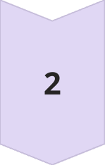
Đặc trưng của mô hình
Mô hình có 2 phần chính:
Feature extraction
- Các lớp tích chập (convolution) giúp tự động học và trích xuất các đặc trưng không gian quan trọng từ ảnh đầu vào thông qua các bộ lọc.
- BatchNormalization chuẩn hóa đầu ra của các lớp tích chập, giúp tăng tốc độ hội tụ và ổn định quá trình huấn luyện.
- Hàm kích hoạt ReLU giúp mô hình học được các đặc trưng phức tạp hơn.
- Lớp MaxPooling2D giảm kích thước không gian của đặc trưng, giúp giảm số lượng tham số và tăng tính khái quát.
Classification
- Flatten chuyển ma trận đặc trưng nhiều chiều thành vector 1 chiều để đưa vào các lớp fully-connected.
- Các lớp fully-connected (mạng nơ-ron truyền thống) thực hiện việc phân loại dựa trên các đặc trưng đã trích xuất.
- Lớp Dropout giảm overfitting bằng cách ngẫu nhiên bỏ bớt một số node trong quá trình huấn luyện.
- Lớp đầu ra với hàm softmax, trả về xác suất dự đoán cho từng lớp bệnh lá ngô.

Slide 16





Đặc trưng của mô hình
Huấn luyện mô hình:
Hàm mất mát
Bộ tối ưu hóa
Đo lường hiệu năng
Cơ chế dừng sớm
Categorical Crossentropy, phù hợp với bài toán phân loại đa lớp
RMSprop với learning rate 0.0001
Accuracy, Classification
report, Confusion matrix
EarlyStopping để tránh overfitting bằng cách theo dõi hiệu suất trên tập kiểm tra (validation accuracy)
Lưu mô hình
ModelCheckpoint để lưu mô hình tốt nhất trong quá trình huấn luyện

Slide 17
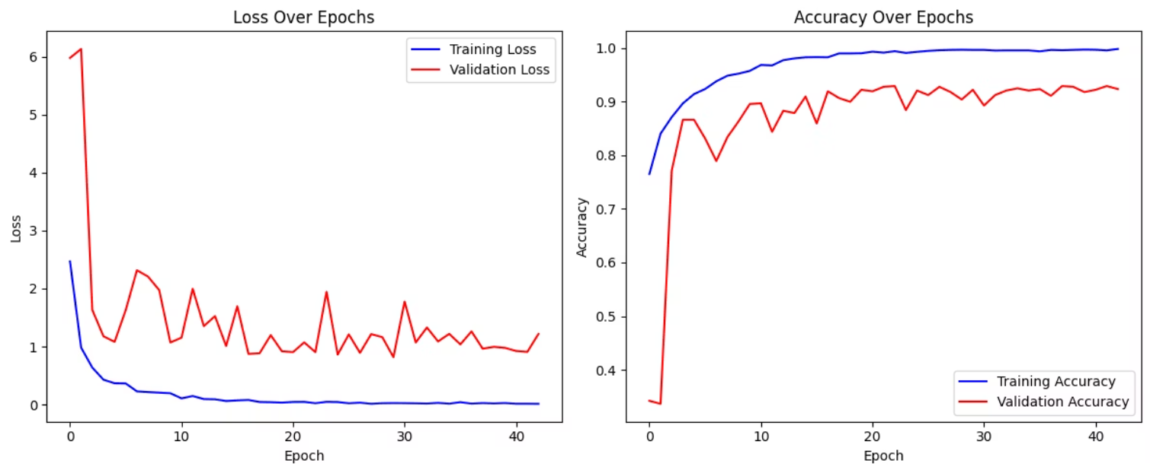
Kết quả đạt được
- Training Loss: Giảm rất nhanh trong 10 epoch đầu, gần như tiệm cận về 0 sau khoảng 30 epoch. Điều này cho thấy mô hình học rất tốt trên dữ liệu huấn luyện
- Validation Loss : Ban đầu cao nhưng giảm nhanh chóng trong vài epoch đầu. Sau đó dao động nhẹ quanh mức thấp, không tăng rõ rệt
- Training Accuracy: Tăng đều từ 0.75 → gần 1.0 trong khoảng 25 epoch đầu. Sau đó duy trì ổn định gần 100%
- Validation Accuracy: Bắt đầu từ ~0.25 nhưng tăng mạnh, đạt ~0.9 và giữ ổn định. Dao động nhỏ, không có hiện tượng tụt giảm mạnh

Slide 18
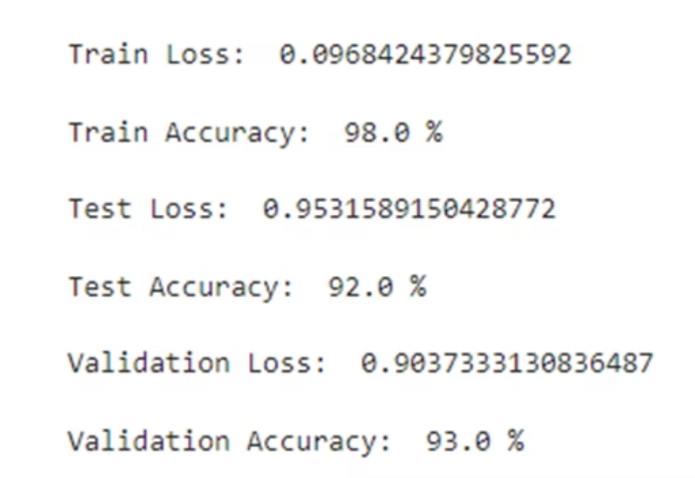
Kết quả đạt được

Slide 19
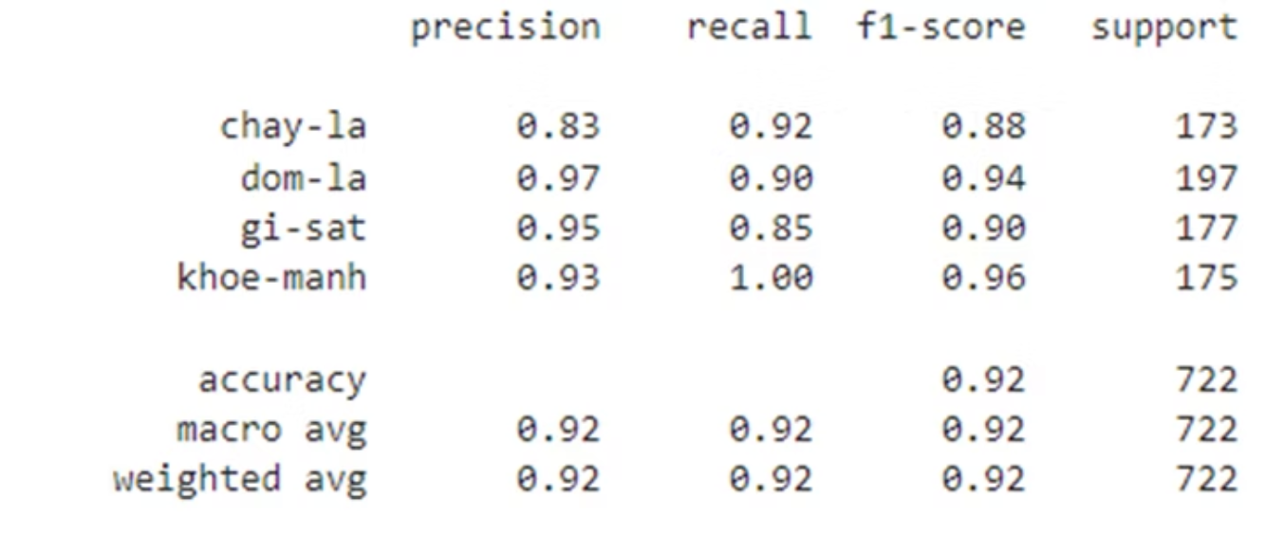
Kết quả đạt được

Slide 20
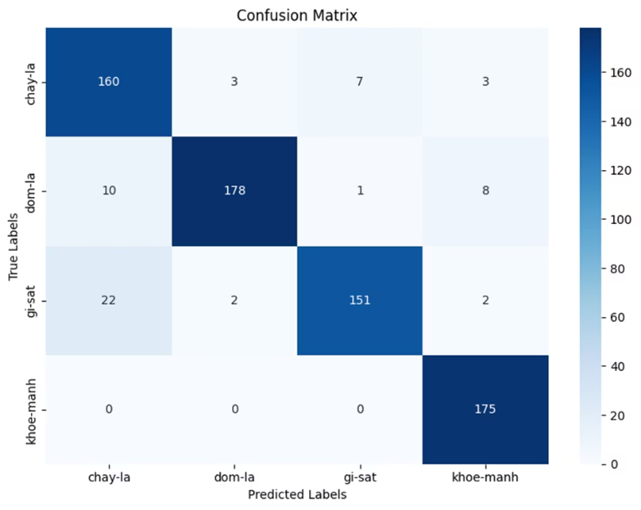
Kết quả đạt được

Slide 21
Kết luận
Mô hình CNN cho kết quả khá tốt nhưng còn một số hạn chế như yêu cầu GPU mạnh, dữ liệu chưa đa dạng và nguy cơ overfitting.
Hiệu suất mô hình còn phụ thuộc vào chất lượng dữ liệu và bước tiền xử lý ảnh.
Hướng phát triển: mở rộng và đa dạng hóa tập dữ liệu, áp dụng transfer learning, cải tiến bước tiền xử lý và triển khai mô hình vào ứng dụng thực tế phục vụ nông nghiệp.

Slide 22

THANK YOU!

